Slide 1
Концепция развития кадров педиатрической службы в Республике Казахстан
Заместитель председателя Учебно-методического объединения направления подготовки «Здравоохранение» Республиканского учебно-методического совета МОН РК (Казахстан),
декан школы Педиатрии НАО «КазНМУ им.С.Д.Асфендиярова»

Slide 2
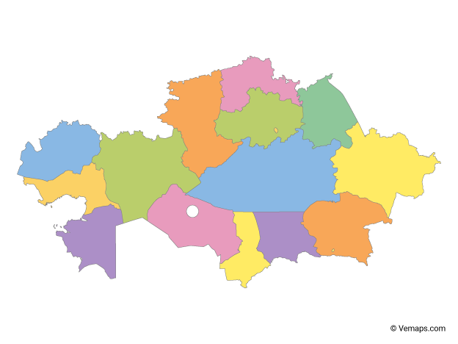
Обеспеченность на 10 тысяч населения
Кадровые ресурсы здравоохранения
ВРАЧИ
на 10 тысяч населения
Город - 56,8
Село - 16,1
ВРАЧИ
Гос.сектор - 76%
Частный сектор - 21%
Другие ведомства - 3%
Врачи – 33
СМР – 91
Потребность во врачебных кадрах – 4438 шт.ед.*
Врачи – 39,6
СМР – 95,5
СКО
414
391
Резидентура
Костанайская
Акмолинская
191
Остродефицитные специальности
* данные МИО на 01.01.2020 г.
Госзаказ прием 2019
Выпуск 2020
г. Нур-Султан
Павлодарская
Дефицит
ЗКО
318
292
372
Актюбинская
ВКО
207
ВОП
834
690
600 интерны
243
Карагандинская
Атырауская
355
242
Анестезиология – реаниматология
317
119
110
Кызылординская
Алматинская
170
159
г. Шымкент
Педиатрия
266
75
151
Мангистауская
79
277
314
269
Жамбылская
г. Алматы
Акушерство – гинекология
201
27
217
145
Туркестанская
Психиатрия
176
141
50
*заявки МИО на 01.01.2020 г.
**на карте выделена потребность регионов более 300 шт.ед

Slide 3
Данные об обеспеченности педиатрами (2019)
Обеспеченность ВОП и педиатрами РК и стран ОСЭР
ВОП
Педиатры общего профиля
Обеспеченность регионов Казахстана педиатрами, включая неонатологами
Источники: Комитет по статистике РК, Worldbank
Notes:
Показатель обеспеченности педиатрами на 10 тыс. населения составляет 3,2, в разрезе регионов значительно варьирует, что свидетельствует о дисбалансе. При ежегодном увеличении количества медицинских кадров система здравоохранения продолжает испытывать дефицит кадров на селе. Географический дисбаланс связан со средоточением мед.кадров в городах и их недостатком в сельских районах. Отмечается дисбаланс по полу (более 80% женщины) и возрасту (старение кадров, особенно в селе).

Slide 4
Ключевые факторы повышения качества мед. помощи:
Basic Medical Education WFME Global Standards for Quality Improvement (2015) Postgraduate Medical Education WFME Global Standards for Quality Improvement (2015) Continuing Professional Development of Medical Doctors WFME Global Standards for Quality Improvement (2015) Standards for Master’s Degrees in Medical and Health Professions Education WFME Global Standards for Quality Improvement (2016)

Slide 5
Анализ международной практики подготовки врачей
Казахстан
Бакалавриат 5 лет
Интернатура, 2 направления 2х годияная
Необязательная резидентура 2-4 года
Переподготовка от 4 мес
Nara N, Suzuki T, Tohda S. The current medical education system in the world. J Med Dent Sci. 2011 Jul 4;58(2):79-83

Slide 6
Практика подготовки врачей в Казахстане
Бакалавриат 5 лет
Интернатура, 2 направления (ВОП, педиатрия)
2х годичная
Необязательная резидентура 2-4 года
Врач-специалист
Врач специалист
Переподготовка от 4 мес
Врач специалист
Какую лицензию должны получить врачи специалисты при разных уровнях подготовки?
Notes:
Соответствие цели – АСЗН (академической системы здравоохранения и науки)
Стихийное планирование кадров здравоохранения;
обучение студентов, интернов и резидентов ведется без ДОСТАТОЧНОЙ связи с практическим здравоохранением;
АСЗН
Триединство не имеет нормативного закрепления;
Интерны и слушатели резидентуры не являются участником системы здравоохранения.

Slide 7
Этапы развития медицинского образования РК
2006
2019
2011
Концепция реформирования
медицинского и фармацевтического образования РК
Концепция развития медицинского и фармацевтического образования РК
Концептуальные подходы развития человеческого капитала в здравоохранении РК
Концепция резидентуры;
Обучение клиническим навыкам в безопасной среде (симуляционное обучение);
Обучение коммуникативным навыкам;
Развитие научного подхода в образовании;
Основы доказательной медицины.
Менеджмент в организациях образования;
Совершенствование образовательных программ;
Повышение потенциала ППС ВУЗов;
Управление качеством образования (институциональная и специализированные аккредитации).
Совершенствование кадровой политики в системе здравоохранения;
Новое качество подготовки и НПР работников здравоохранения;
Ускоренное инновационное развитие здравоохранения на основе медицинских исследований.

Slide 8
Нормативная регламентация процесса подготовки врачей в рамках программ непрерывного интегрированного медицинского образования
КОДЕКС РК «О ЗДОРОВЬЕ НАРОДА И СИСТЕМЕ ЗДРАВООХРАНЕНИЯ»
раздел 4. образовательная и научная деятельность в области здравоохранения
глава 25. образовательная деятельность в области здравоохранения
ЗАКОН РК «Об образовании»
Приказ и.о. Министра здравоохранения и социального развития Республики Казахстан от 31 июля 2015 года № 647 "Об утверждении государственных общеобязательных стандартов и типовых профессиональных учебных программ по медицинским и фармацевтическим специальностям"
Приказ Министра образования и науки Республики Казахстан от 31 октября 2018 года № 604 "Об утверждении государственных общеобязательных стандартов образования всех уровней образования"
Приказ Министра здравоохранения Республики Казахстан от 21 декабря 2020 года № ҚР ДСМ-304/2020 "Об утверждении положений о клинической базе, клинике организации образования в области здравоохранения, университетской больнице, базе резидентуры, интегрированном академическом медицинском центре и требований, предъявляемых к ним"
Приказ и.о. Министра здравоохранения Республики Казахстан от 19 января 2021 года № ҚР ДСМ-6 «Об утверждении методики формирования стоимости обучения по программам образования в области здравоохранения»

Slide 9
Обязательные условия реализации образовательных программ в области здравоохранения по медицинским специальностям
наличие в структуре организации образования в области здравоохранения симуляционного кабинета (центра);
при подготовке врачей – реализация в организации высшего и (или) послевузовского образования программ интегрированного и послевузовского медицинского образования (резидентура, докторантура);
привлечение наставников из числа квалифицированных медицинских работников в период подготовки обучающихся на клинических базах;
формирование в организациях высшего и (или) послевузовского образования университетских больниц и (или) интегрированных академических медицинских центров, функционирующих на основе договоров с научными организациями в области здравоохранения и организациями здравоохранения.

Slide 10
Требования к разработке и реализации ОП непрерывной интегрированной подготовки врачей
Разработка и внедрение практико-ориентированных образовательных программ (профессиональные стандарты, стандарты ВФМО, потребности и ожидания отрасли и общества);
Реализация ОП через интеграцию образования, науки и практики (Международный опыт, процедуры внешней оценки качества ОП по международным стандартам, повышение стоимости обучения);
Инвестиции и базовое финансирование.

Slide 11
Требования к образовательной среде для клинического обучения
Совершенствование стандартов медицинской помощи, соответствующих международным;
Разработка стандартов оснащения;
Повышение потенциала научно-практических баз организаций образования в области здравоохранения (клинические базы, клиники организации образования в области здравоохранения, университетские больницы, базы резидентуры);
Аккредитация клинических баз, клиник организаций образования в области здравоохранения, университетских больниц, баз резидентуры;
Повышающие коэффициенты к тарифу на медуслуги для обучающих клиник;
Укрепление материально-технической базы организаций образования (лаборатории, информационные и симуляционные технологии).

Slide 12
Требования к потенциалу профессорско-преподавательского состава
Развитие человеческого капитала, повышение статуса медицинского работника и преподавателя:
Статус ППС и резидентов;
Планирование и прогнозирование КРЗ;
Лицензирование медицинской деятельности;
Страхование профессиональной деятельности;
Возможности профессионального развития, включая педагогические технологии.

Slide 13
Процедура оценки профессиональной подготовленности
И
С
О
РЕГИСТРАЦИЯ
НА ОЦЕНКУ
Веб-приложение: с любого устройства, 24/7, с любой точки мира
Биометрическая идентификация
Уведомление на электронную почту: дата, время и место прохождения Оценки
1
этап
ОЦЕНКА ЗНАНИЙ
(off и online режимах)
Система биометрической аутентификации и online прокторинг
Оценка клинических/профильных знаний (компьютерное тестирование)
Психометрический анализ
Анализ результативности
ОЦЕНКА ПРОФЕССИОНАЛЬНОЙ ПОДГОТОВЛЕННОСТИ
Оценка навыков оказания догоспитальной медицинской помощи при неотложных состояниях (симуляционные технологии);
Оценка специализированных/профильных навыков;
Оценка расширенных навыков и принятия решения (компьютерная симуляция)
2
этап
ОЦЕНКА НАВЫКОВ
(off и online режимах)
Использование симуляционных и компьютерных технологий
В личном кабинете специалиста здравоохранения (сохраняются все результаты)
Сводный протокол в организации образования и науки
04
Определение сильных и слабых сторон
Оценка образовательных программ и образовательного процесса для совершенствования
Определение системных ошибок и пересмотр профессиональных стандартов
Бенчмаркинг
РЕЗУЛЬТАТ ОЦЕНКИ
Через портал электронного правительства в орган по сертификации
Информационная системы оценки (4 000 экзаменов в 1 поток - одновременно)

Slide 14
Модель приложения Diploma Supplement
Докторантура: Медицина
(240 ECTS – 4 года)
8
Резидентура: 3-6 лет, в соответствии с минимальными требованиями Директивы 2005/36/EC
7
Непрерывное интегрированное образование: Медицина
(360 ECTS - 6 лет)
6

Slide 15
Этапы перехода к лицензированию медицинских работников
1-й этап – до 2021 года: Подготовка к лицензированию (в рамках принятия нового Кодекса)
Сертификация специалиста
Продление срока действия сертификата
Процедура оценки профессиональной подготовленности выпускников, с целью определения соответствия их квалификации требованиям профстандарта и допуска к клинической практике
Оценка выпускников входит в структуру итоговой аттестации и проводится организацией, аккредитованной уполномоченным органом и ее прохождение является основанием для получения сертификата специалиста
Разделение понятий в номенклатуре
проводится государственным органом один раз в пять лет на основании подтверждения квалификации медицинского работника достижениями НПР (портфолио профрегистра) профессиональной медицинской ассоциацией, аккредитованной уполномоченным органом
В перспективе планируется:
Специальность – лицензия на всю трудовую деятельность с продлением срока каждые 5 лет;
Специализация – сертификат и его обновление после обучения каждые 5 лет;
Привилегирование (врачей) – права осуществлять определенную процедуру в мед.организации на основе экспертной оценки .
2-й этап – до 2025 года: Переход к лицензированию специалистов (в рамках новой ГПРЗ)
Notes:
Введение новых подходов к сертификации специалистов здравоохранения и переход от существующей практики сдачи сертификационного экзамена раз в 5 лет к продлению срока действия сертификата специалиста на основе достижений в НПР предусмотрены в проекте нового Кодекса РК «О здоровье народа и системе здравоохранения». В дальнейшем (в рамках новой Государственной программы развития здравоохранения РК на 2020-2025 годы) планируется трансформация процедуры сертификации в лицензирование. В рамках лицензирования – врач после окончания медицинского ВУЗа будет получать лицензию, по результатам обучения в резидентуре будет выдаваться приложение к лицензии, дающее право на работу по соответствующей специальности. Кроме того специалист может получить более углубленную специализацию в рамках основной специальности, пройдя сертификационный цикл с получением по его результатам соответсвующего сертификата. Приложение к лицензии и сертификаты поддерживаются через вышеуказанный механизм учета достижений в непрерывном профессиональном развитии с участием профессиональных ассоциаций.
Справочно: Лицензирование - официальное признание уполномоченным органом владение специалистом квалификацией для соответствующей практики. Лицензионные требования включают комбинацию образования и экзаменов для демонстрации компетентности, а также непрерывное образование

Slide 16
Отличия предлагаемой системы непрерывного профессионального развития (НПР) от повышения квалификации
№ | Действующая система | Предлагаемая система | Обоснование
1 | Подготовка врачей специалистов ведется по 3 уровням: - высшее (интернатура – 1 год); - послевузовское (резидентура 2-4 года); - переподготовка (2-4 месяца). | Подготовку врачей специалистов вести только через практико-ориентированную резидентуру (3-6 лет). Получение квалификации врача-специалиста или ее изменение через резидентуру или сертификационный курс. Переподготовка в системе повышения квалификаций врачей исключена. Номенклатура разделена на специальности и специализации (траектории подготовки врачей). Специализации предусмотрены через сертификационные курсы. При смене специальности в резидентуре учитывать предшествующее образование и опыт работы. | Международная практика: стандарты подготовки, рекомендованные Всемирной федерацией медицинского образования (ВФМО); Компетенции врача специалиста с соответствующей траекторией обучения, уровнем заработной платы и непрерывным профессиональным развитием.
2 | Допуск к клинической практике при получении сертификата специалиста после независимой оценки знаний (тесты по специальности) и навыков (неотложная помощь). | Допуск к клинической практике при получении сертификата специалиста после независимой оценки уровня подготовленности выпускников, совмещенной с Итоговой аттестацией по завершении обучения интернатуры и резидентуры. | Международная практика и соблюдение принципа «Чему учат – то и проверяют»; Снижение нагрузки на выпускника; Солидарная ответственность организаций образования и обучающегося за качество подготовки.
3 | Сертификат специалиста подтверждается повышением квалификации 216 часов и оценкой знаний (тесты по специальности) и навыков (неотложная помощь) | Экзамен при подтверждении сертификата специалиста исключен. Сертификат специалиста подтверждается системой НПР, результаты которой одобряются профессиональной ассоциацией. | Международная практика: достижения специалиста в НПР оценивают коллеги; Система НПР против формального повышения квалификации.

Slide 17
Статус медицинского и фармацевтического работника
I.
Разработка системы оплаты труда соответствующую уровню квалификации, а также по согласованию с МИО порядка установления минимального уровня заработной платы по уровням квалификации для медицинских работников государственных медицинских организаций
III.
Создание Национальной системы учета кадровых ресурсов здравоохранения с введением персонифицированного учета работников, имеющих медицинское и фармацевтическое образование, деятельность которых направлена на охрану здоровья населения
Расширение путей и возможностей предоставления социальных гарантий и защиты медицинских и фармацевтических работников на всех уровнях регионализации
V.
IV.
II.
Внедрение международных стандартов подготовки медицинских работников
Трансформация сертификации в лицензирование с введением НПР медицинского специалиста на протяжении всей жизни;
Введение электронного портфолио врача с информацией по НПР с целью подтверждения сертификата на медицинскую практику предусматривается производить при положительной подтверждении профессиональными ассоциациями;
Notes:
Для повышения статуса медицинского работника предусмотрено :
Введение лицензирования медицинской деятельности специалиста закончивший базовую программу высшего образования или ТиПО, которое позволит регламентировать их обеспеченность по специальностям и уровням квалификации (с 2023 года)

Slide 18
Траектория профессионального роста медицинского работника (на примере подготовки педиатров)
Сертификационный курс
Программа непрерывного интегрированного образования
6 лет «Педиатрия»
Базовая резидентура «Педиатрия»
3 года
Специализация
(1 год)
НПР
Оценка профессиональной подготовленности выпускников
Непрерывное профессиональное развитие
Выдача сертификата врача (лицензии)
Выдача сертификата врача-специалиста
(приложения к лицензии)
Продление срока действия сертификата (лицензии) на основе учета достижений в НПР (каждые 5 лет)
Профессиональный регистр

Slide 19
Виды активностей НПР, которые будут учитывать при продлении срока действия сертификата специалиста
Формальное образование (Курсы повышения квалификации в аккредитованных организациях)
Базовое требование – все виды активностей в НПР должны быть связаны со специальностью по которой осуществляется подтверждение сертификата
+ Неформальное образование (стажировки, мастер-классы, он-лайн курсы, тренинги и др.)
+ Наставничество (над студентами, интернами, врачами-резидентами)
+ Участие в конференциях, форумах
+ Публикации в рецензируемых изданиях
+ Публикации учебников, монографий, методических рекомендаций
+ Разработка клинических протоколов, руководств
Активное членство в отраслевых экспертных органах
Допуск к практике
5 лет
10 лет
15 лет
20 лет
Профессиональная деятельность медицинского работника
Все специалисты
Специалисты клинических баз
Специалисты НИИ, НЦ, ВУЗов
Специалисты, достигшие в ОРК экспертного уровня
Признанные лидеры и эксперты в здравоохранении

Slide 20
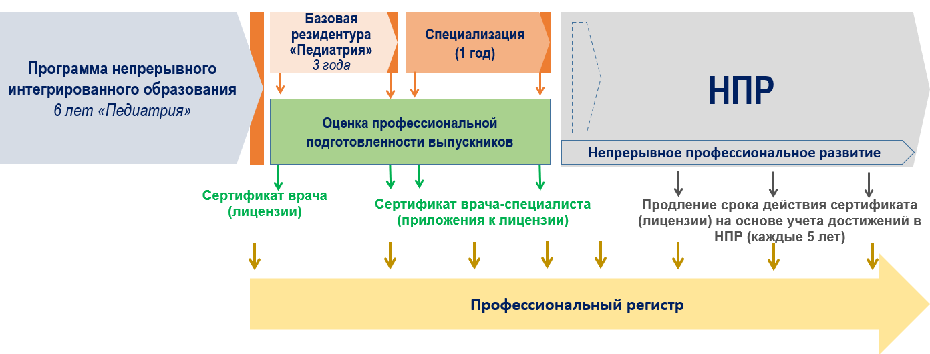
Предложения в номенклатуру специальностей и специализаций
Специальность резидентуры 3 года | Специализации в резидентуре (1 год)
Педиатрия | Аллергология и иммунология детская
 | Гастроэнтерология детская
 | Интенсивная терапия детская
 | Кардиология детская
 | Неврология детская
 | Нефрология детская
 | Неонатология
 | Нейропсихиатрия детская
 | Онкология и гематология детская
 | Пульмонология детска
 | Ревматология детская

Slide 21
Благодарю за
внимание!

